Slide 1

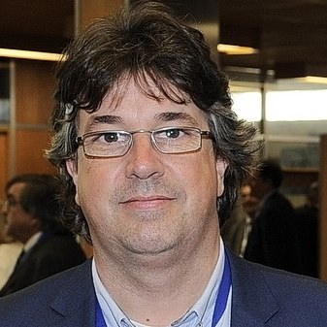
Modelo OSI Layer 1
Duarte Pedro Pinto
Eng. Eletrónica, Telecomunicações e de Computadores

Slide 2



Plano
1ª Manhã (dia 11 de abril)
Introdução aos sistemas de numeração
Introdução ao modelo OSI
2ª Manhã (dia 12 de abril)
Detalhe das camadas 1(física) e 2(ligação)
Instalação e configuração de ativos de rede

Slide 3
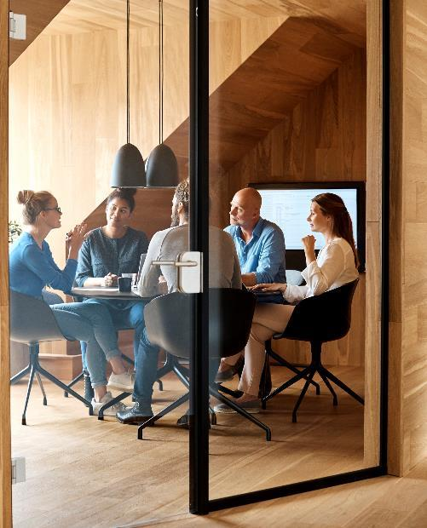



Objetivos
Que os recursos humanos das TIC conheçam melhor os sistemas de redes de comunicações e por conseguinte a infraestrutura de comunicações da SREAC, particularmente das escolas dos Açores.

Slide 4

Introdução aos sistemas de numeração
Conceitos básicos dos diversos sistemas de numeração mais utilizados

Slide 5
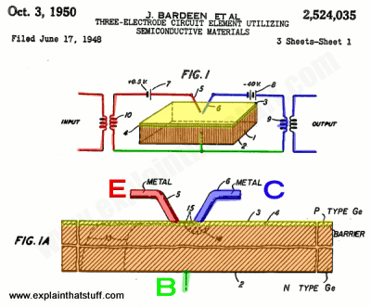
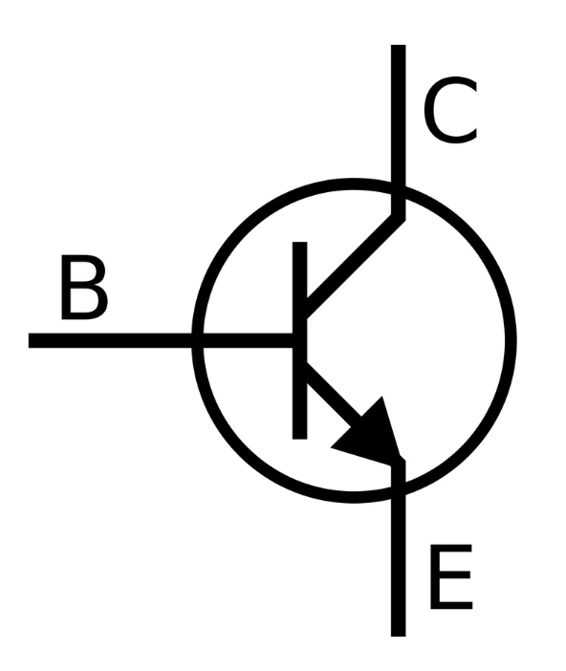
Lógica binária
O primeiro semicondutor foi inventado em 1948, pelos físicos americanos John Bardeen, Walter Houser Brattain e William Shockley que construíram o primeiro transístor. Obtiveram, em conjunto, o Prémio Nobel da Física em 1956
1 nm = 1x10^-9 = 0,000.000.001 metro. A TSMC (Taiwan Semiconductor Manufacturing Company) está atualmente a fabricar chips com processo de fabrico desta dimensão.

Slide 6
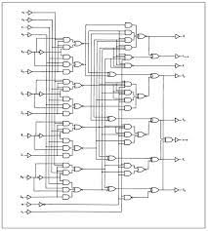
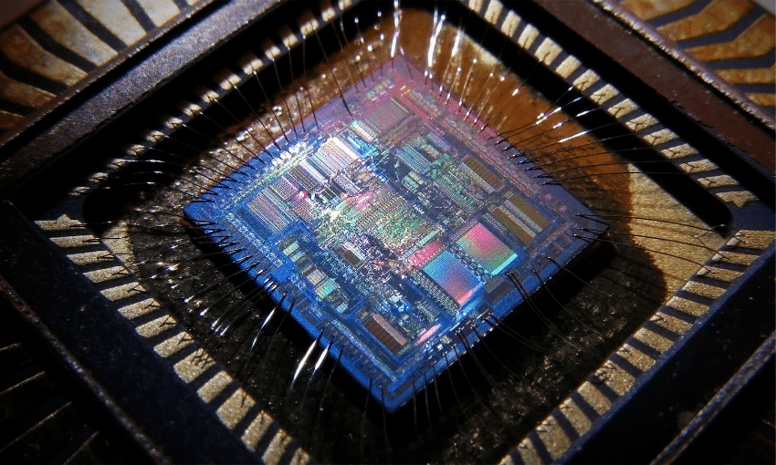

Possibilidades ainda por descobrir
Tudo codificado com valores lógicos de 1e 0 (exemplo tecnologia TTL em que aproximadamente 5 Volts = 1 e
0 Volts = 0).
Microprocessadores, microcontroladores, processadores gráficos
Redes Neuronais

Slide 7
Sistemas de numeração
Decimal – 10 dígitos 0 1 2 3 4 5 6 7 8 9; (nossa linguagem natural)
Binário – 2 dígitos 0 1; (linguagem natural dos sistemas digitais)
Hexadecimal – 16 dígitos 0 1 2 3 4 5 6 7 8 9 A B C D E F;
Octal – 8 dígitos 0 1 2 3 4 5 6 7 8;
Decimal, com um digito é possível representar 10^1= 10 valores, com dois 100, de 00 a 99;
Binário, com um dígito é possível representar 2^1 = 2 valores, com dois 4, de 00 a 11;
Hexadecimal, com um digito é possível representar 16^1 = 16 valores, com dois 256, de 00 a FF;
Octal, com um digito é possível representar 8^1 = 8 valores, com dois 64, de 00 a 77;

Slide 8
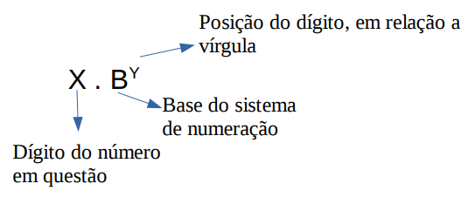
Conversão entre sistemas de numeração
Conversão direta Octal/Hexadecimal com o binário.
Decimal | Binário | Hexadecimal | Octal
0 | 0 | 0 | 0
1 | 1 | 1 | 1
2 | 10 | 2 | 2
3 | 11 | 3 | 3
4 | 100 | 4 | 4
5 | 101 | 5 | 5
6 | 110 | 6 | 6
7 | 111 | 7 | 7
8 | 1000 | 8 | 10
9 | 1001 | 9 | 11
10 | 1010 | A | 12
11 | 1011 | B | 13
12 | 1100 | C | 14
13 | 1101 | D | 15
14 | 1110 | E | 16
15 | 1111 | F | 17
16 | 10000 | 10 | 20
17 | 10001 | 11 | 21
255 | 11111111 | FF | 377
Binário | Octal
000 | 0
001 | 1
010 | 2
011 | 3
100 | 4
101 | 5
110 | 6
111 | 7
Binários | Hexadecimal
0000 | 0
0001 | 1
0010 | 2
0011 | 3
0100 | 4
0101 | 5
0110 | 6
0111 | 7
1000 | 8
1001 | 9
1010 | A
1011 | B
1100 | C
1101 | D
1110 | E
1111 | F
Conversão para decimal.

Slide 9
Introdução ao modelo OSI
(Open System Interconection)
Visão global e prática do modelo OSI que é o padrão para os protocolos de rede

Slide 10
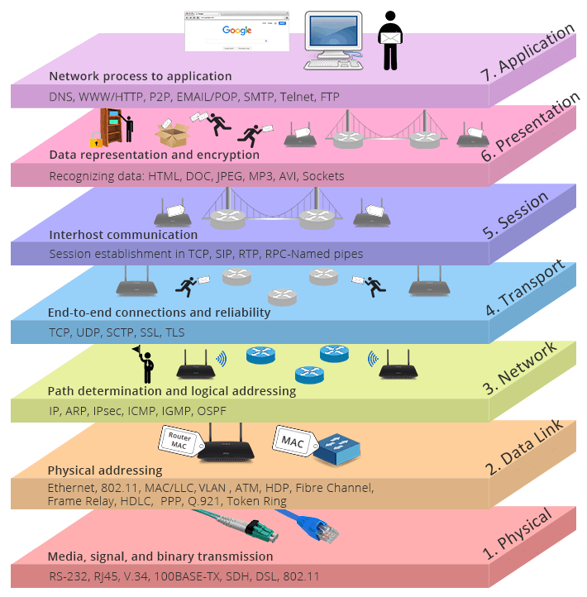

Modelo OSI – Padrão de comunicação entre sistemas

Slide 11
O modelo OSI (Open Systems Interconnection) é um modelo de referência que descreve como os dados são transmitidos em uma rede de computadores. Ele é dividido em sete camadas, cada uma com uma função específica. As camadas do modelo OSI, por ordem, são:
Camada física: esta camada é responsável pela transmissão de dados em binário de um dispositivo para outro, sem interpretar o seu significado. Ela define as características óticas, elétricas, mecânicas e funcionais da interface física entre os dispositivos. Protocolos nesta camada incluem Ethernet, USB, RS-232, WIFI, Bluetooth.
Camada de ligação: esta camada é responsável pela transferência confiável de dados entre dispositivos adjacentes, detetando e corrigindo erros que podem ocorrer na camada física. Ela define como os dados são divididos em quadros e como esses quadros são transmitidos entre dispositivos. Protocolos nesta camada incluem o protocolo de controle de enlace de dados (DLC), Ethernet, e o Wi-Fi.
Camada de rede: esta camada é responsável pelo roteamento dos dados através da rede, determinando o melhor caminho para enviar os dados de um dispositivo para outro. Ela define como os pacotes são enviados e recebidos, bem como como os endereços IP são usados para identificar dispositivos na rede. Protocolos nesta camada incluem o Protocolo de Internet (IP), o Internet Control Message Protocol (ICMP), e o Routing Information Protocol (RIP).

Slide 12
Camada de transporte: esta camada é responsável pela entrega de dados fim-a-fim, garantindo que os dados cheguem ao seu destino sem erros e na ordem correta. Ela define como os dados são divididos em segmentos e como esses segmentos são transmitidos pela rede. Protocolos nesta camada incluem o Transmission Control Protocol (TCP) e o User Datagram Protocol (UDP).
Camada de sessão: esta camada é responsável por estabelecer, gerenciar e encerrar as conexões entre dispositivos. Ela define como as sessões são iniciadas e finalizadas, bem como como os dados são sincronizados entre dispositivos. Protocolos nesta camada incluem o Remote Procedure Call (RPC) e o NetBIOS.
Camada de apresentação: esta camada é responsável pela representação dos dados, definindo como eles são formatados, codificados e decodificados. Ela também define como a criptografia e a compressão são aplicadas aos dados. Protocolos nesta camada incluem o Protocolo de Sockets Seguros (SSL) e o Protocolo de Transferência de Hipertexto (HTTP).
Camada de aplicação: esta camada é responsável pelas aplicações que usam a rede, como correio eletrônico, navegadores da web e gerenciadores de arquivos. Ela define os protocolos que essas aplicações usam para se comunicar com outras aplicações. Protocolos nesta camada incluem o Simple Mail Transfer Protocol (SMTP), o Post Office Protocol (POP), e o File Transfer Protocol (FTP).

Slide 13
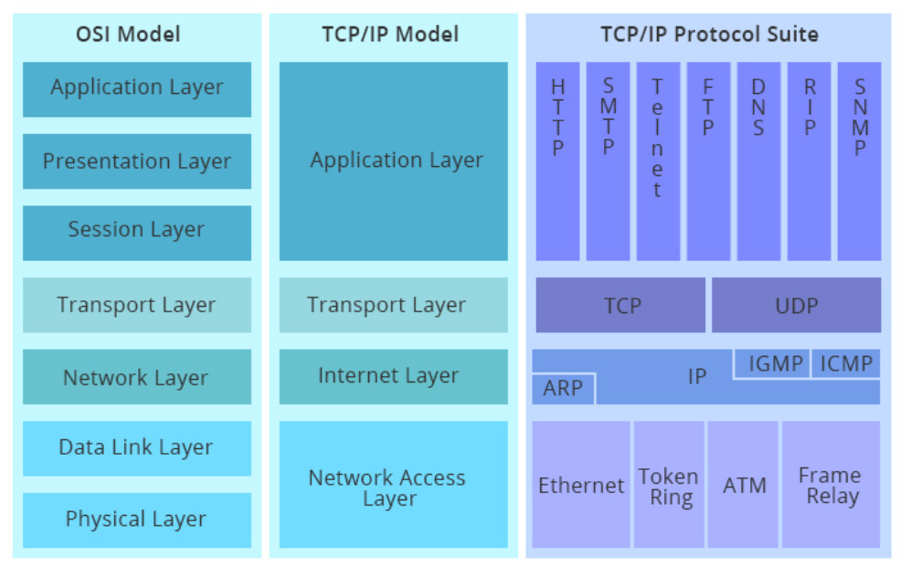
Modelo TCP/IP vs. Modelo OSI
O modelo OSI é genérico independente de protocolos, mesmo assim a maioria dos protocolos e sistemas o adotam, enquanto o modelo TCP/IP é baseado em protocolos padrão desenvolvidos para a Internet.

Slide 14
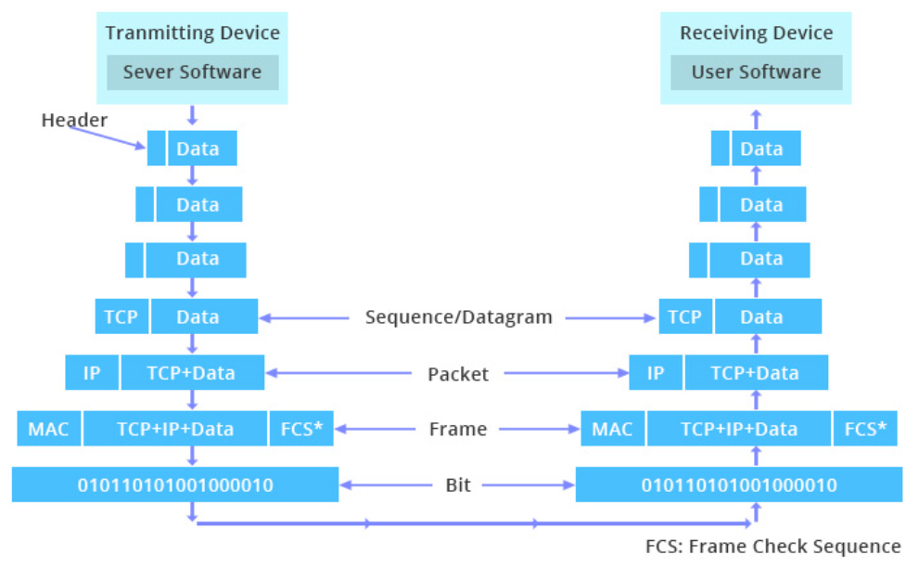
Como funciona na prática ?

Slide 15
A Importância do TCP/IP e OSI na solução de problemas ?
Com o conhecimento da divisão de camadas, podemos diagnosticar onde o problema está quando falha uma conexão. O princípio está em verificar a partir do nível mais baixo ao invés de partir do nível mais alto.
Por cada camada inferior atender a uma camada mais elevada, será mais fácil lidar com problemas nas camadas inferiores.
Por exemplo quando o computador não consegue conectar-se à Internet, a primeira ação está em verificar se o cabo de rede está conectado ao computador, ou se o ponto de acesso sem fios (Wiresless Access Point / AP – Ponto de Acesso de Rede Sem Fios) está conectado ao switch se os conectores RJ45 estão em boas condições, se as luzes indicadores dos equipamentos ativos apresentam os valores corretos.

Slide 16
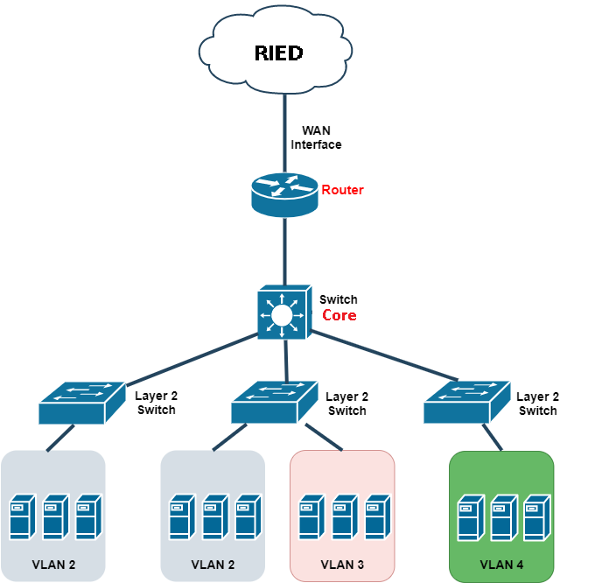
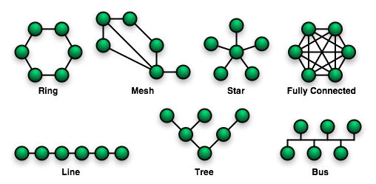
Organização das redes das escolas quanto à tipologia

Slide 17
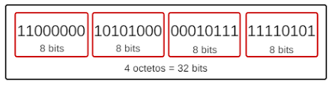
Organização das redes das escolas quanto ao IPV4
Rede das Escolas são IP V4 /19 – Exemplo 10.28.128.0/19
Endereços disponíveis de uma /19 = 32-19=13 -> 2^13=8192
Mascara 32 bits-> 11111111.11111111.11100000 .00000000= 255.255.224.0
Exemplo Subnet - LAN-STAFF-FACULTY
(VLAN 100 layer 2) - 10.28.128.0/22 - 2^10=1024 – (BC e GW)= 1022
DHCP Layer 7 – 172.30.0.20 (cluster GRA e RIED)
Gateway (IP Layer 3) – 10.28.128.1(primeiro endereço da subnet, Router)
DNS (Layer 7) - 172.30.5.43, 172.30.5.44 (D NS EDU)

Slide 18
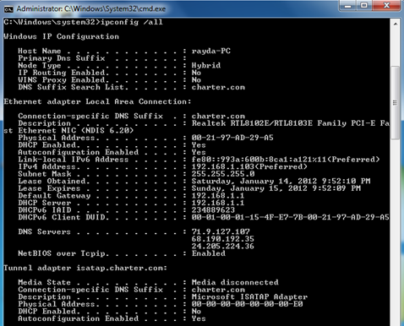
IPCONFIG /ALL

Slide 19
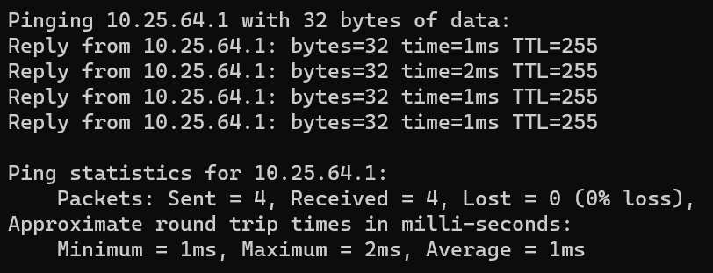
Ping, ICMP, Internet Control Message Protocol (Layer 3)
ping “gateway”
ping 10.25.64.1 (gateway da rede 10.25.64.0/22)

Slide 20
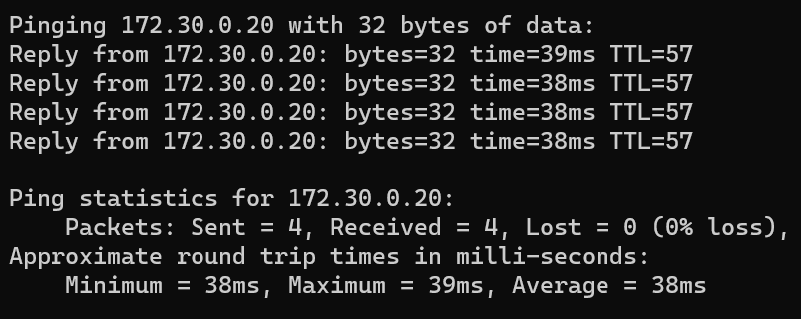
Ping, ICMP, Internet Control Message Protocol (Layer 3)
ping “DHCP”
ping 172.30.0.20 (DHCP da RIED)

Slide 21
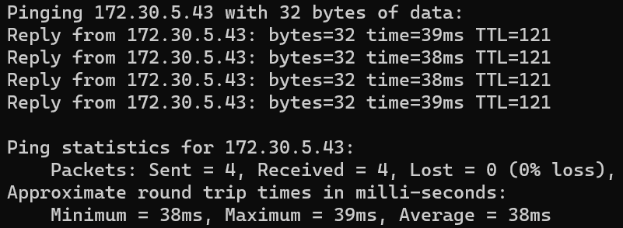
Ping, ICMP, Internet Control Message Protocol (Layer 3)
ping “DNS”
ping 172.30.5.43 (DNS da RIED)

Slide 22
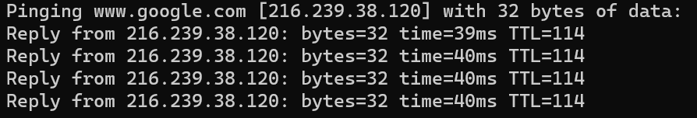
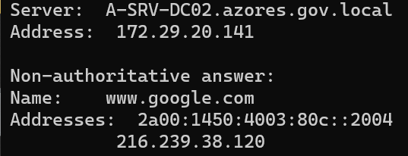
DNS, saber quem está a resolver e se está correto (Layer 7)
ping www.google.com
nslookup www.google.com

Slide 23
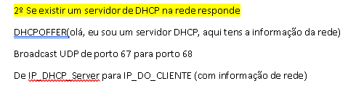
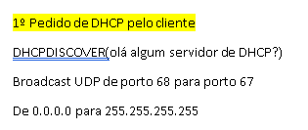
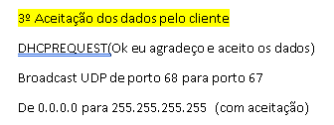
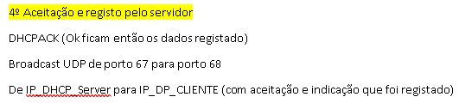
E o DHCP (Dynamic Host Configuration Protocol)? Quem está a resolver?
Ipconfig /all
Como funciona?

Slide 24
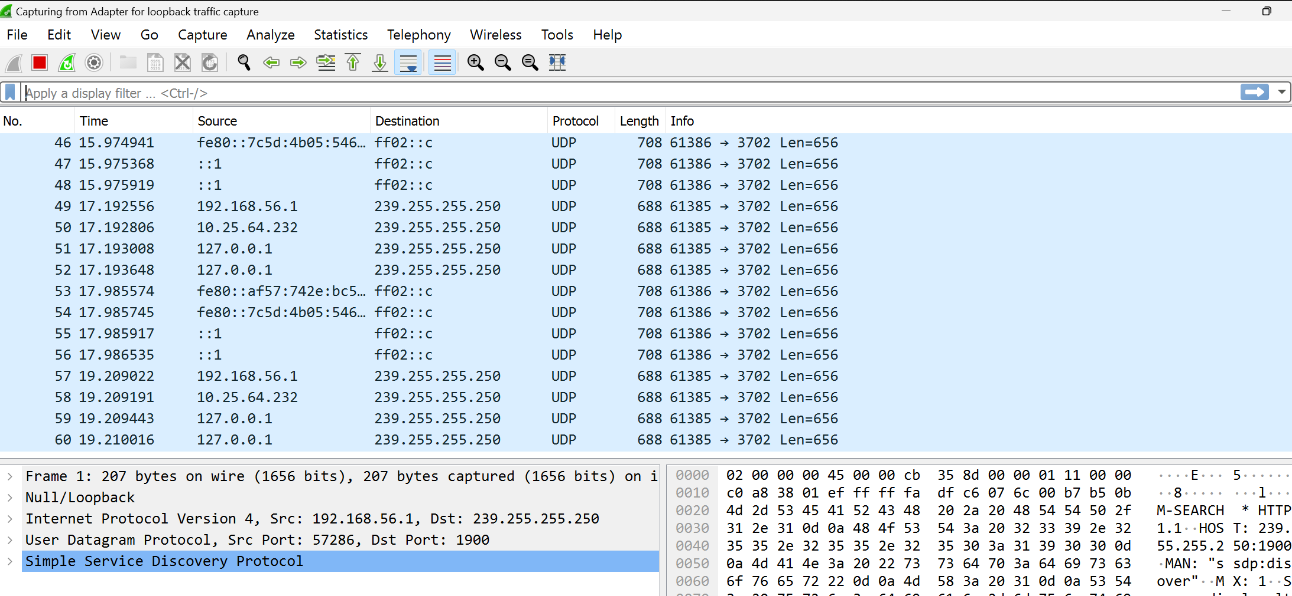
Ferramenta para análise de rede em tempo real, WireShark.

Slide 25

Resumo
Abordagem simplificada dos sistemas de numeração, o sistema binário e a sua importância nos dias de hoje. A importância do entendimento das diversas bases de numeração. O Modelo OSI o interesse, deste, para o entendimento das comunicações digitais.

Slide 26


Obrigado por hoje até amanhã
Duarte Pedro Pinto
sre.nit@azores.gov.pt

Slide 27
Gestão de Redes (2º dia)
Secretaria Regional das Educação e dos Assuntos Culturais
Núcleo de Informática e Telecomunicações
Duarte Pedro Pinto

Slide 28
Detalhes da “Layer” 1
Detalhe das camadas física (layer 1) e de ligação (layer 2)

Slide 29
Tipologias de rede

Slide 30
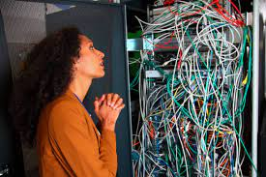
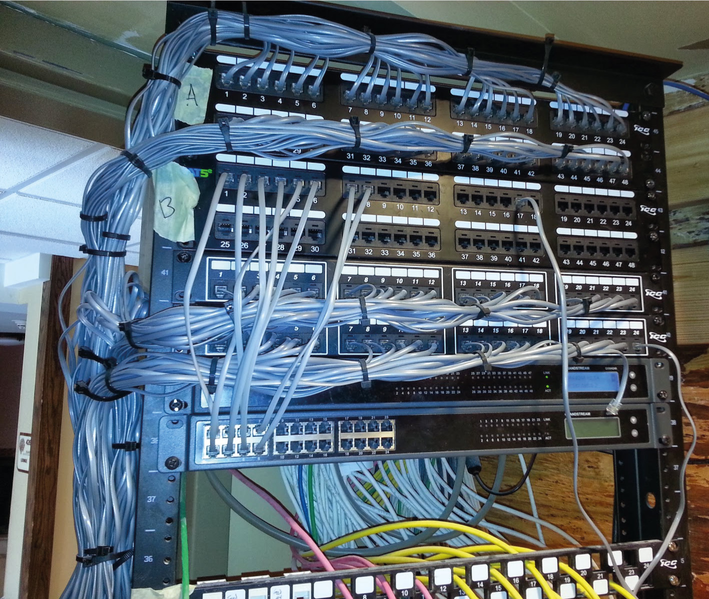
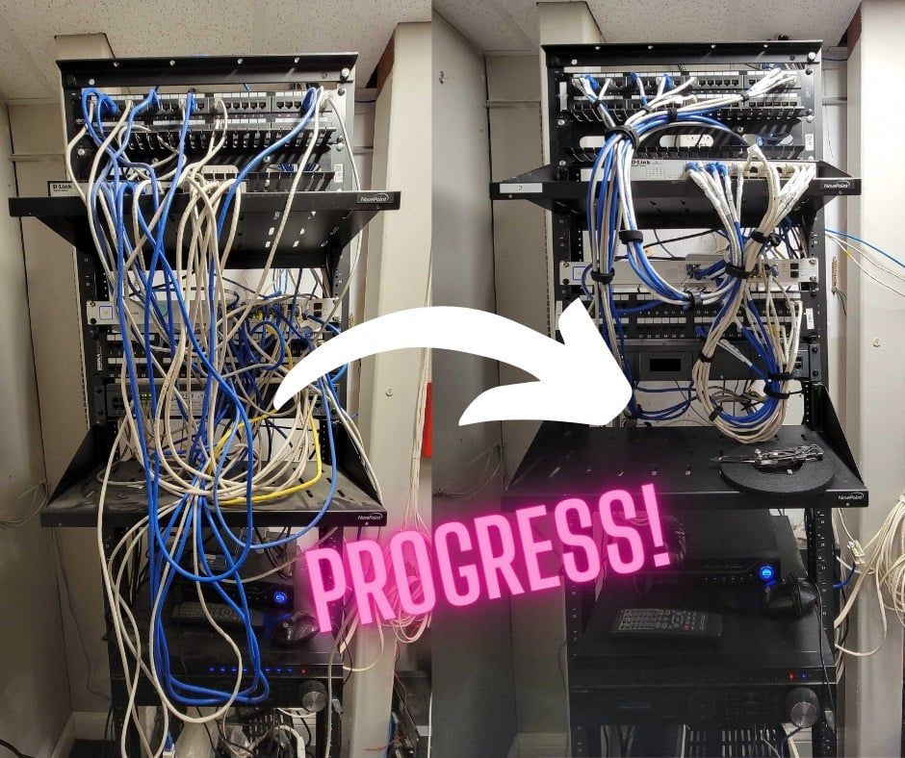
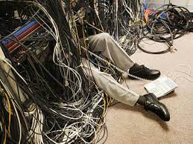
Organização de bastidores, identificação de portas e certificação

Slide 31
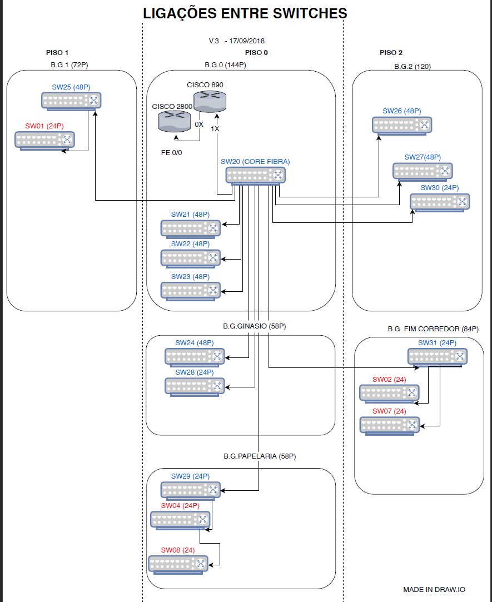
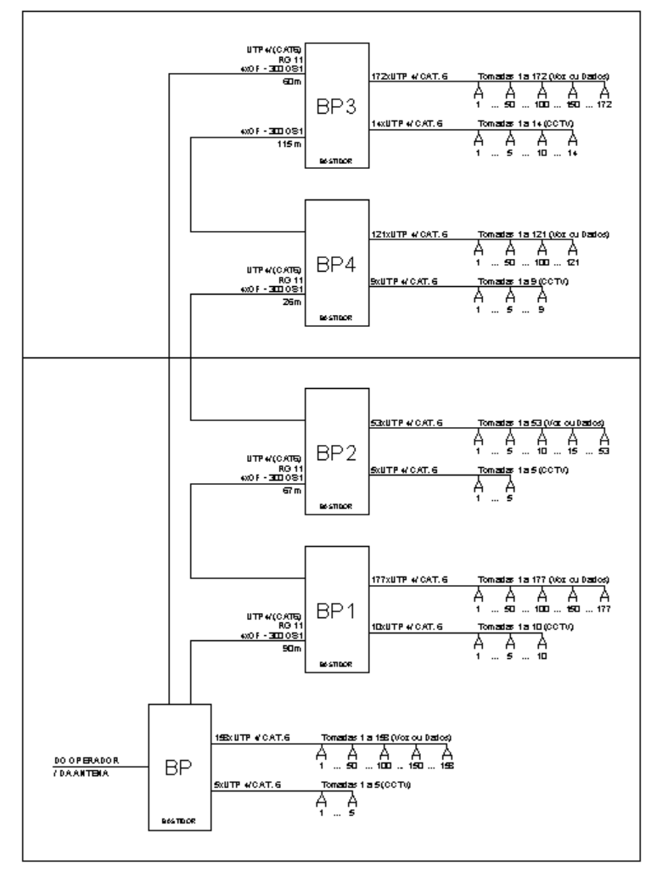
Ter os diagramas de rede atualizados

Slide 32
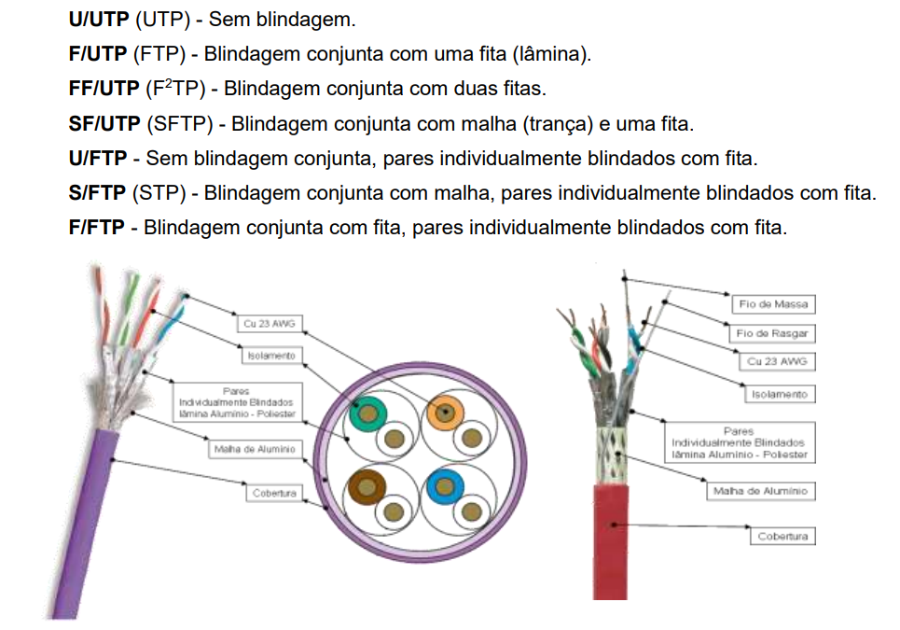
Cabos de pares de cobre - Blindagem

Slide 33
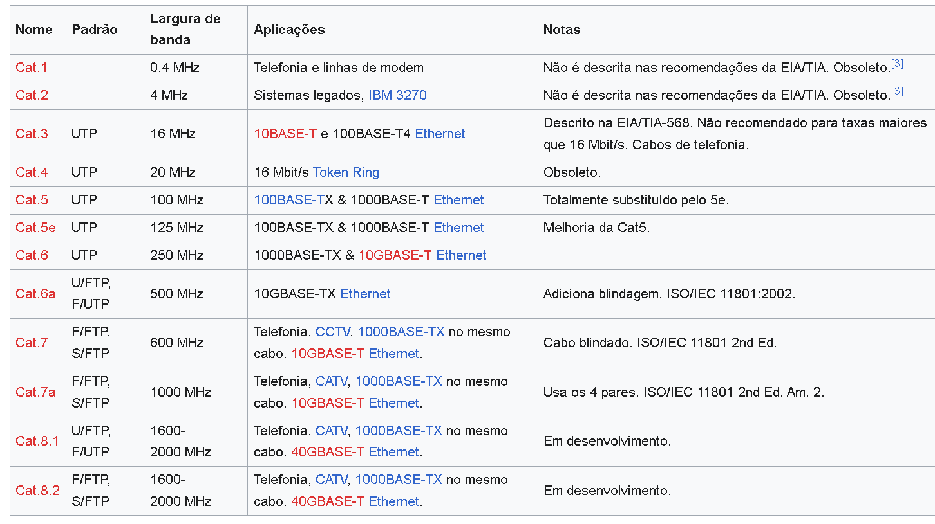
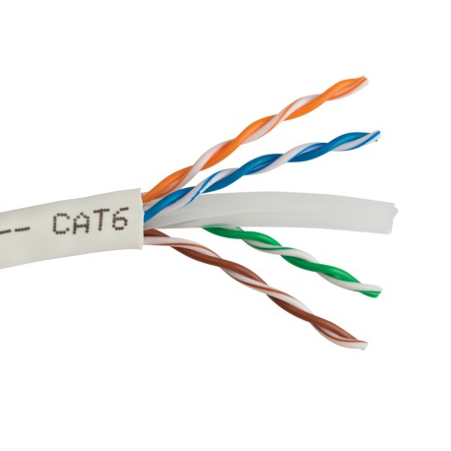
Cabos de pares de cobre - Categorias

Slide 34
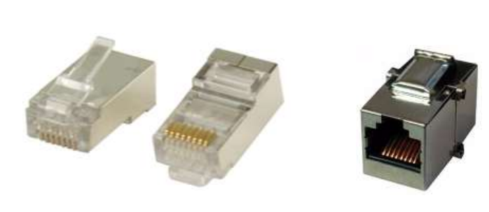
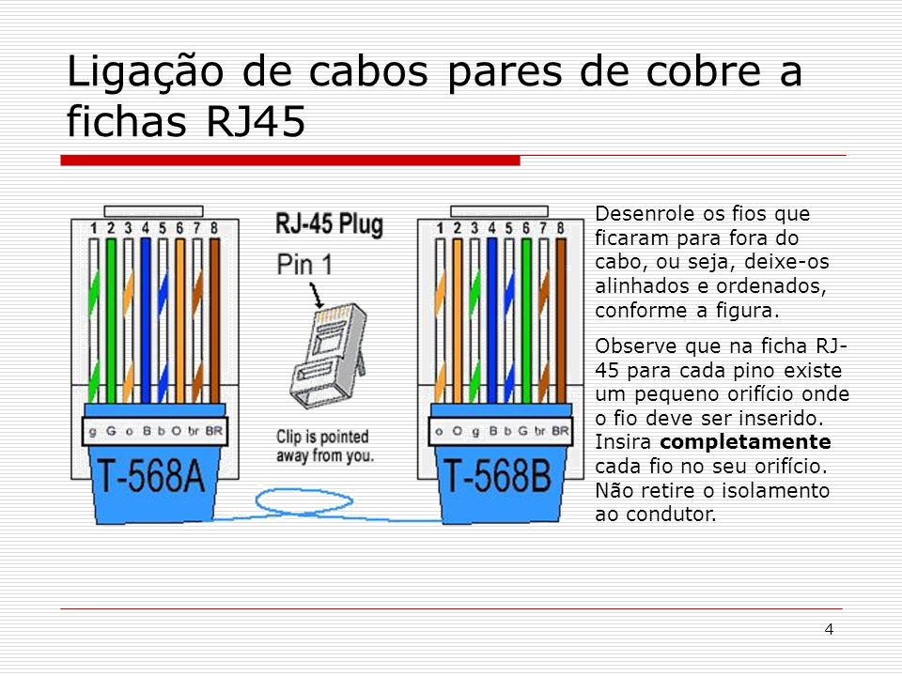
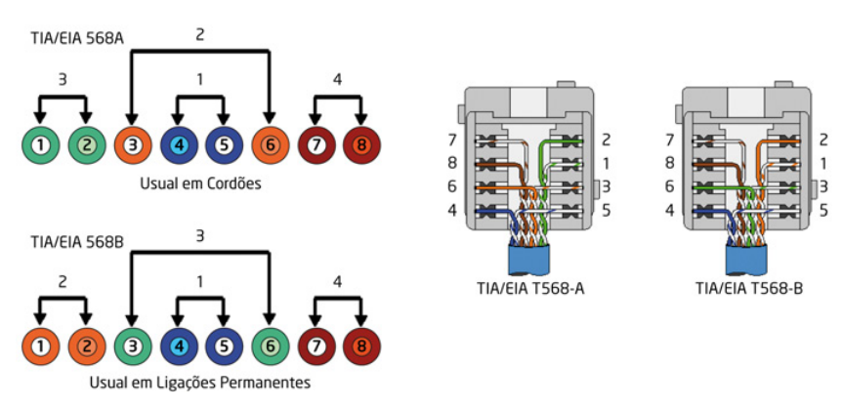
Cabos de pares de cobre - Ligações

Slide 35
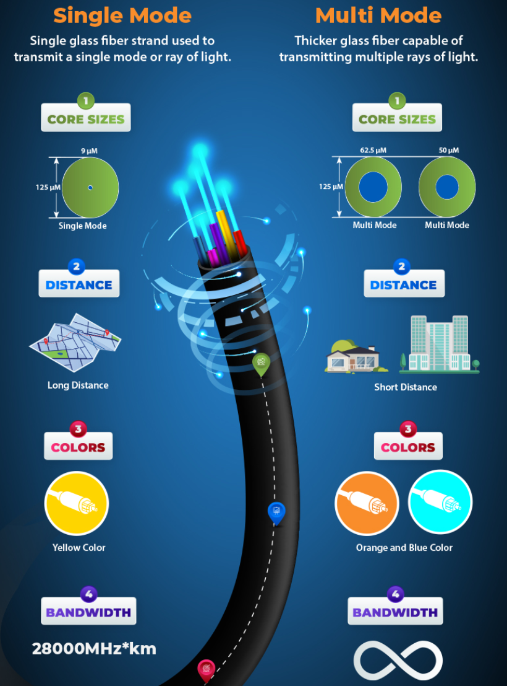
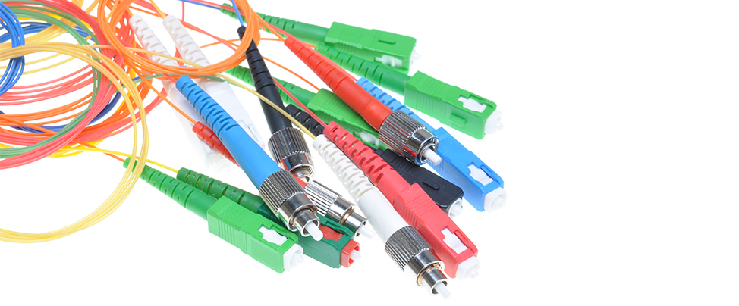
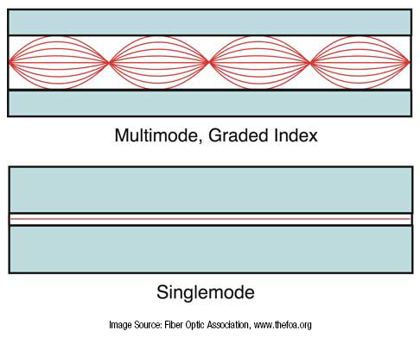
Cabos de fibra -Tipos

Slide 36
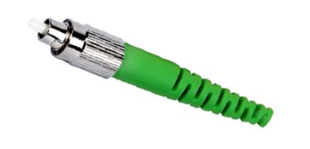
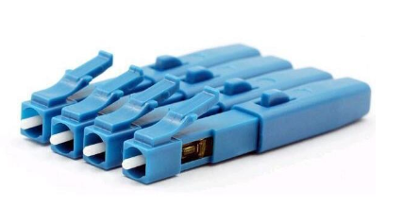
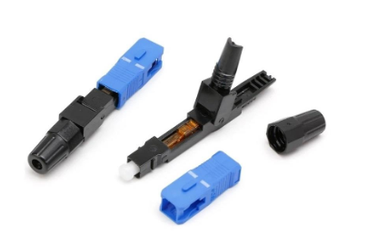
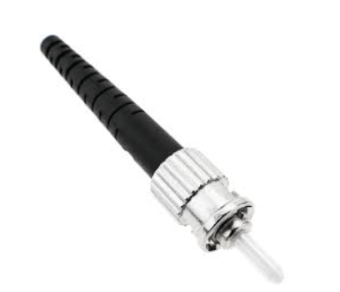
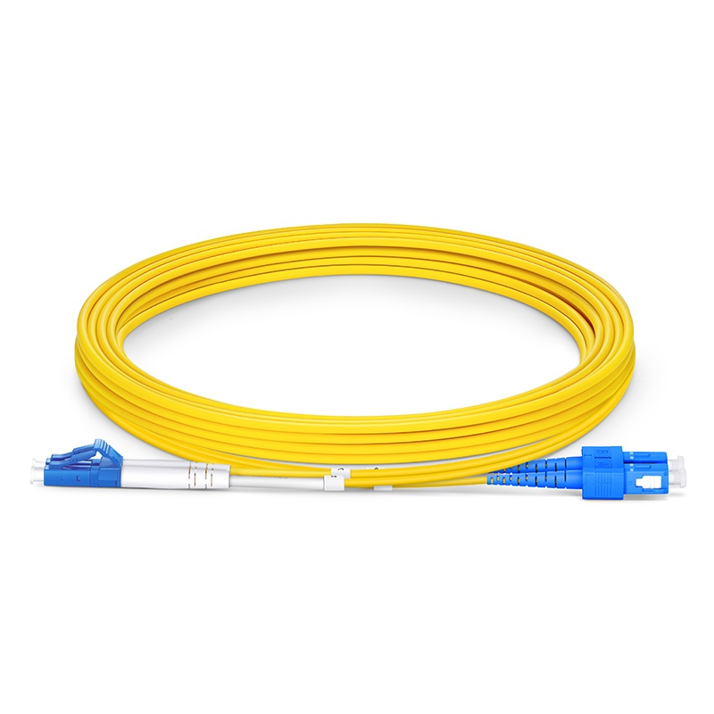
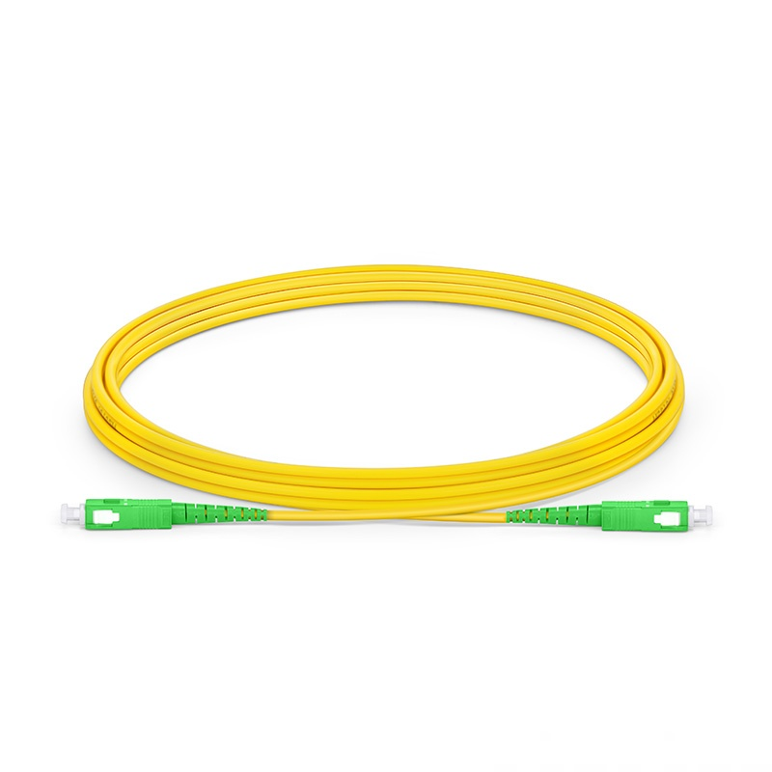
Cabos de fibra –Tipos de ligações
Conector FC
Conector LC
Conector SC
Conector ST
Conector LC SC duplex
Conector SC SC simplex

Slide 37
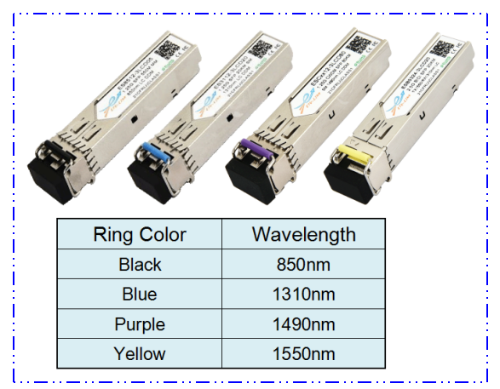
Modulos SFP(Small Form Pluggable) –Transceiver
SFP bidirecional e unidirecional ?
Está relacionado com o número de fibras que se ligam ao SFP, duas fibras unidirecional, uma para tx e outra para rx, bidirecional a mesma fibra faz tx e rx.
Como conectar módulo SFP transceiver ?
Para conectar e utilizar o transceiver SFP, primeiramente deve-se inserir o módulo SFP ao entrada SFP do Switch/Router, e em seguida conectar o cordão / patchcord de fibra ao módulo respeitando o tipo de conector. O conector mais comum nesse tipo de transceiver’s é o LC, mas também existem alguns modelos de SFP com conector SC.
Como identificar módulo SFP transceiver ?

Slide 38
Ligação WIFI – Principais protocolos
Os principais protocolos na família IEEE 802.11 são:
IEEE 802.11: Wi-Fi para frequência 2,4 GHz com capacidade teórica de 2 Mbps.
IEEE 802.11a: Wi-Fi para frequência 5 GHz com capacidade teórica de 54 Mbps.
IEEE 802.11b: Wi-Fi para frequência 2,4 GHz com capacidade teórica de 11 Mbps.
IEEE 802.11g: Wi-Fi para frequência 2,4 GHz com capacidade teórica de 54 Mbps.
IEEE 802.11n: Wi-Fi para frequência 2,4 GHz e/ou 5 GHz com capacidade de 72 a 600 Mbps.
IEEE 802.11ac: Wi-Fi para frequência 5 GHz com capacidade até 6,9 Gbps
IEEE 802.11ax: WI-FI para frequência 6 Ghz e/ou 5 Ghz e 2.4 Ghz com capacidade de até 9.6 Gbps.

Slide 39

Ligação WIFI – “site survey”
Perceber em que salas de aula, espaços de estudo, sala de reuniões, bibliotecas, auditórios qual a cobertura existente de WIFI6, para melhoria da mesma.

Slide 40
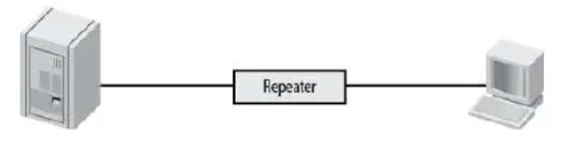
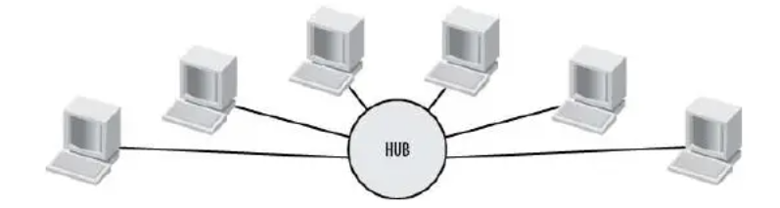
Outros equipamentos Layer 1

Slide 41
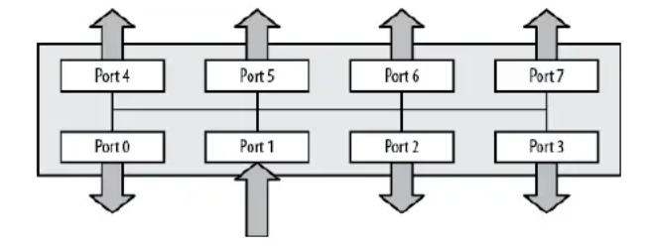
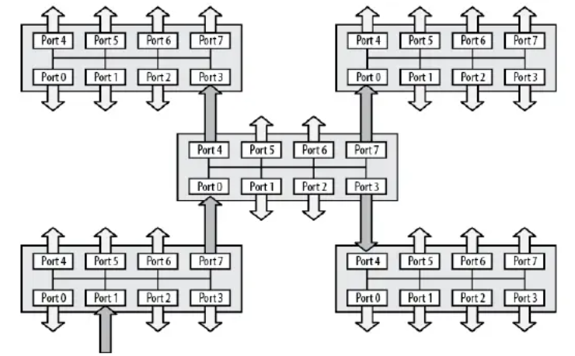
Diferença entre Hub’s e Switch’s

Slide 42

Problemas dos Hub’s

Slide 43
Detalhes da “Layer” 2
Detalhe das camadas física (layer 1) e de ligação (layer 2)

Slide 44

Switches – Layer 2

Slide 45


Switches – Layer 2

Slide 46

Switches – Por defeito autonegociam as velocidades das portas

Slide 47

Switches – Verificação de erros nas portas

Slide 48


Switches – VLAN’s

Slide 49

Switches – VLAN’s - Trunks

Slide 50


Switches – VLAN’s

Slide 51

Switches – Configuração de VlAN’s

Slide 52



Switches – Configuração de VlAN’s

Slide 53



Switches – Trunk’s
IEEE 802.1Q

Slide 54




Switches – Trunk’s, configuração.

Slide 55


Switches – Trunk’s, VTP (VLAN Trunking Protocol)
GRA0242_SW_03#conf t
GRA0242_SW_03(config)#vtp mode client
GRA0242_SW_03(config)#vtp domain GRA0242
GRA0242_SW_03(config)#vtp password azores.gov.pt
GRA0242_SW_03(config)#vtp version 2
GRA0242_SW_03(config)#exit
GRA0242_SW_03#show VPT status

Slide 56


Switches – STP (Spanning Tree Protocol)
Broadcast storm

Slide 57
Switches – Comandos usuais
interface Gi1/0/x
switchport mode access
switchport access vlan 100 (configuração da vlan de dados para a vlan 100 - LAN-STAFF-FACULTY)
switchport voice vlan 195 (configuração da vlan de voz)
interface Gi1/0/x
switchport mode trunk
switchport trunk native vlan 197 (configuração de um ap)
show interface status (apresentar o sumário do estado de cada porta)
show power inline (verificar o estado do PoE de cada porta, ideal para detetar problemas de ligação com telefones VOIP e APs. Se o equipamento passado muito tempo se mantiver com a identificação Ieee PD em vez de IP Phone 7906 e semelhantes para telefones, C9105AXI-E e semelhantes para APs, existe certamente um problema com o cabo ethernet)
show mac address-table (apresenta a listagem dos mac addresses presentes na rede, show mac address-table xxxx.xxxx.xxxx para filtrar um mac especifico,show mac address-table interface ou show mac address-table vlan para filtrar por interface ou vlan)
vtp mode client (alteração para o modo client)
vtp password azores.gov.pt (password usada geralmente para o vtp)
vtp domain GRAxxxx (fazer os passos por esta ordem de forma a forçar a atualização das vlans)

Slide 58

Switches – Comandos usuais
show cdp neighbors - através do protocolo da CISCO (CDP) mostra os dispositivos que são vizinhos.
CDP – Cisco Discovery Protocol

Slide 59
Obrigado
Duarte Pedro Pinto
sre.nit@azores.gov.pt

